Slide 1
회사업무 관리
20145107 김동준

Slide 2
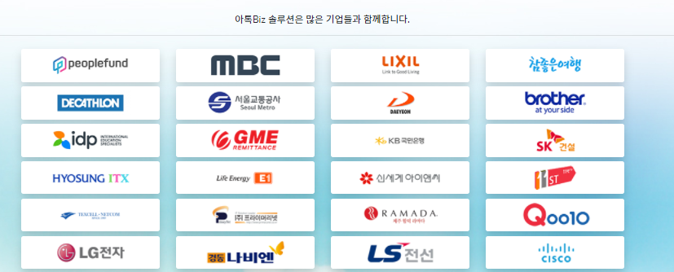
기업 업무, 고객 관리 목적에 따라 다양한 서비스를 제공하는 웹 방식 프로그램
아톡biz

Slide 3
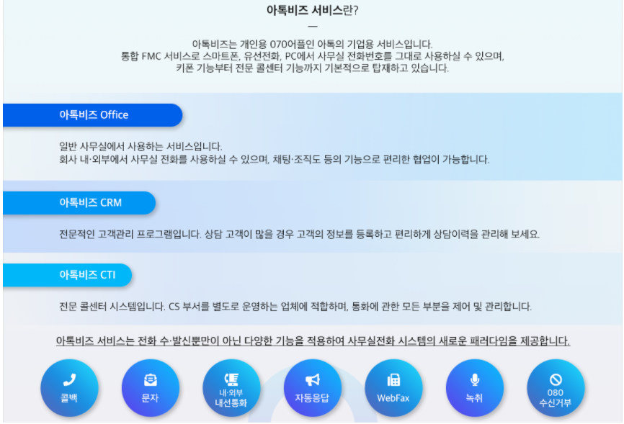
각종 기능

Slide 4
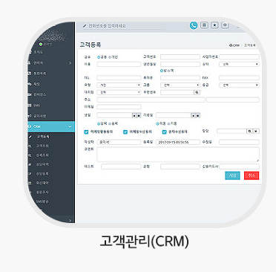
고객 관리

Slide 5
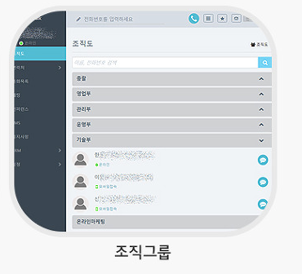
조직그룹

Slide 6
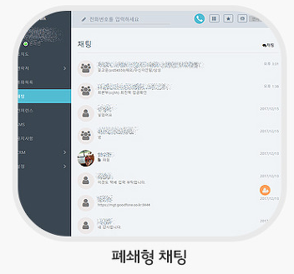
패쇄형 채팅

Slide 7
감사합니다

